Slide 1
Detecção e classificação de raças de gatos
Transfer learning com ResNet50 e YOLOv8, com execução no navegador
Thiago Haas Rausch · Bruna Henning Pereira
Aprendizado Profundo · PPGCA / UNIVALI · Prof. Felipe Viel · Apresentação final — 30/09/2026

Slide 2
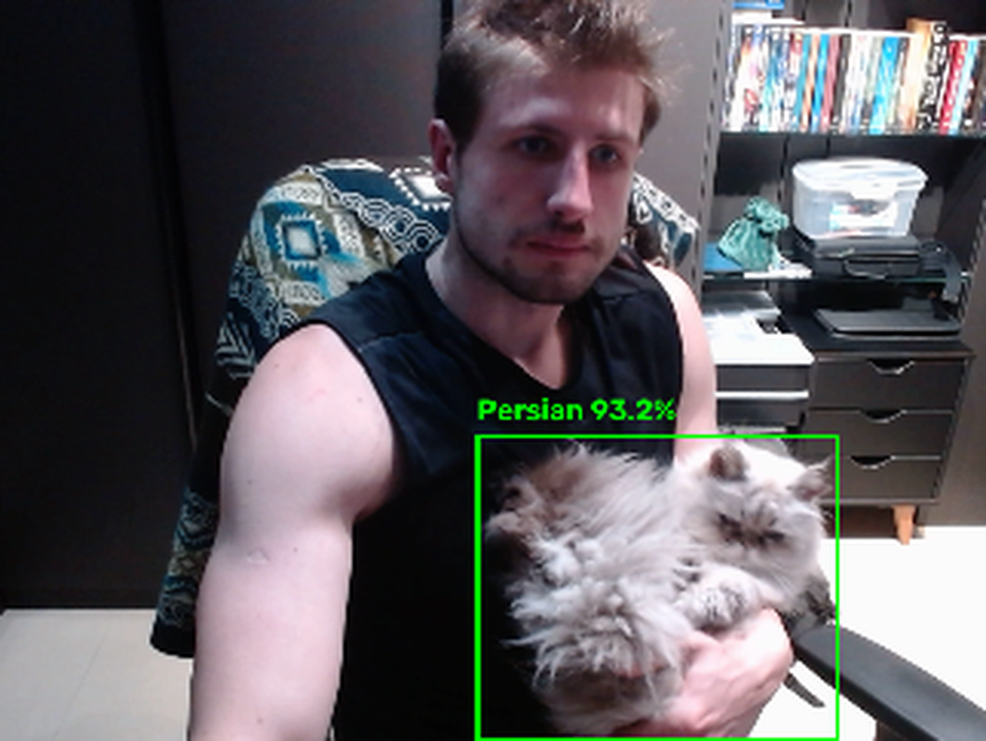
Problema, motivação e escopo
Problema — Problema 1 do enunciado
  Detectar o gato na foto e atribuir a raça entre 22 classes
  Variável-alvo: raça, categórica, 22 níveis
  Dado com estrutura espacial → arquitetura convolucional
Por que este problema
  Em adoção e resgate, a raça orienta cuidados e predisposições
  Consulta rápida no celular, sem enviar a foto a nenhum servidor
  Caso didático completo: classes próximas, desbalanceadas e uma categoria de mundo real ausente do dataset — o gato SRD
Escopo declarado
  É sugestão entre as classes aprendidas, não prova de genealogia
Pipeline rodando na webcam local · detecção, recorte e raça em um passo

Slide 3
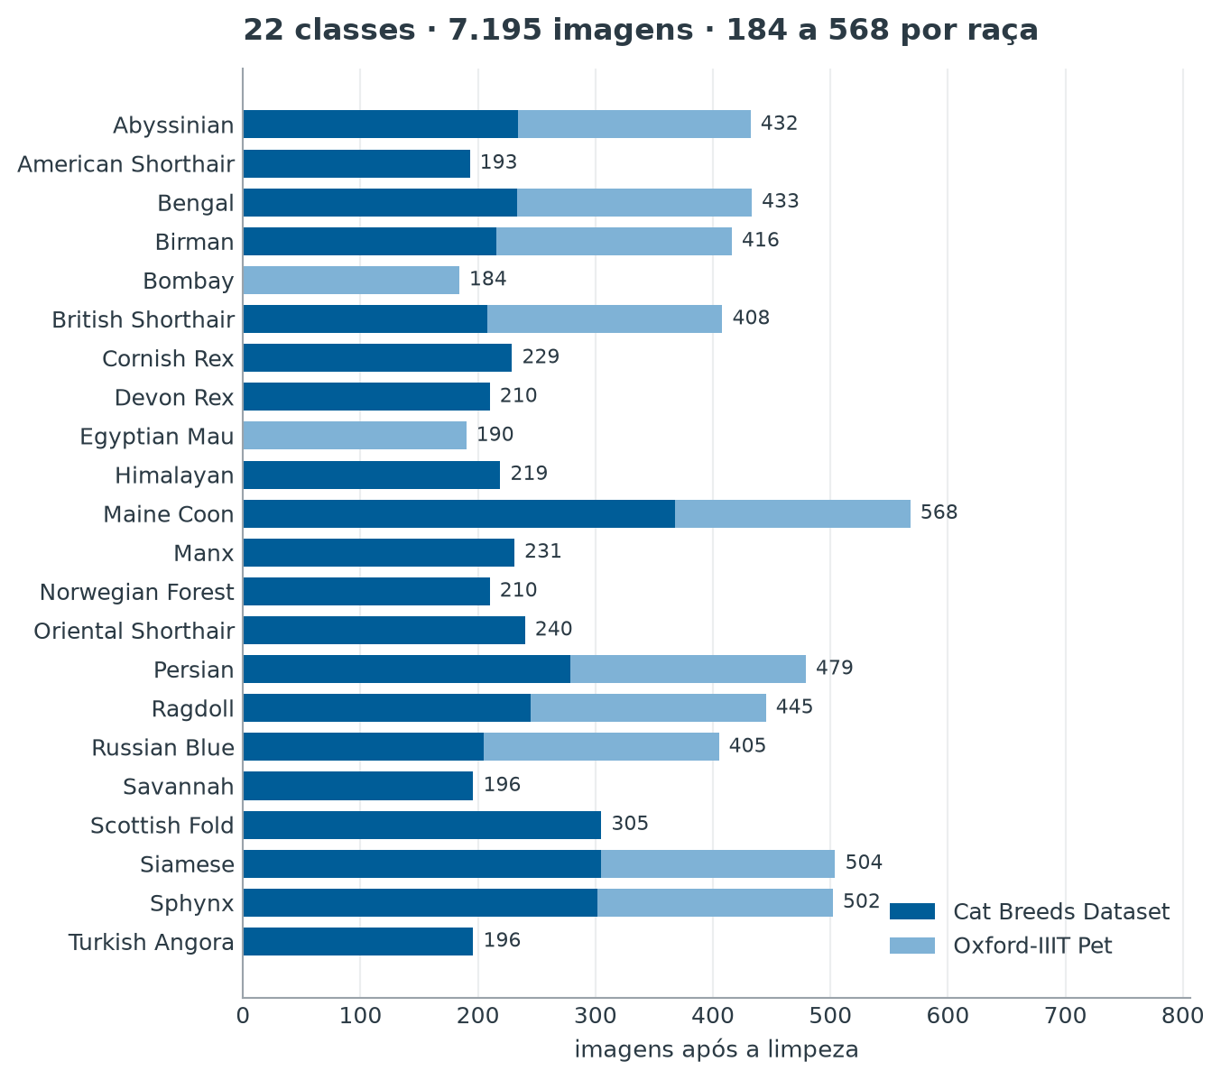
Dados e análise exploratória
Fontes, com origem registrada
  Oxford-IIIT Pet (12 raças) + Cat Breeds Dataset (20 raças)
  CC BY 4.0, revisão fixada no commit 56a6905
  União padronizada: 22 classes, 7.195 imagens
Problemas encontrados nos dados
  Imagens ilegíveis e 11 duplicatas RGB exatas removidas
  Cópias com rótulos conflitantes excluídas por inteiro
  Desbalanceamento: de 184 a 568 imagens por raça
  Nenhuma imagem de gato sem raça definida no conjunto
Rastreabilidade
  dataset_manifest.csv e dataset_rejections.csv registram tudo

Slide 4
Pré-processamento, divisão e vazamento
5.036
treino · 70%
1.079
validação · 15%
1.080
teste · 15%
Pré-processamento
  Redimensionamento para 224 × 224 e normalização ImageNet
  Augmentation só no treino: flip horizontal, rotação ±15°, color jitter, blur gaussiano e random erasing
  Validação e teste recebem apenas o pré-processamento padrão
Split e controle de vazamento
  Estratificado por raça, 70/15/15, semente 42
  train_test_split com stratify — sem viés de arredondamento
  Assert de disjunção por SHA-256 entre os três conjuntos
  Assert de que as 22 classes aparecem nos três conjuntos

Slide 5
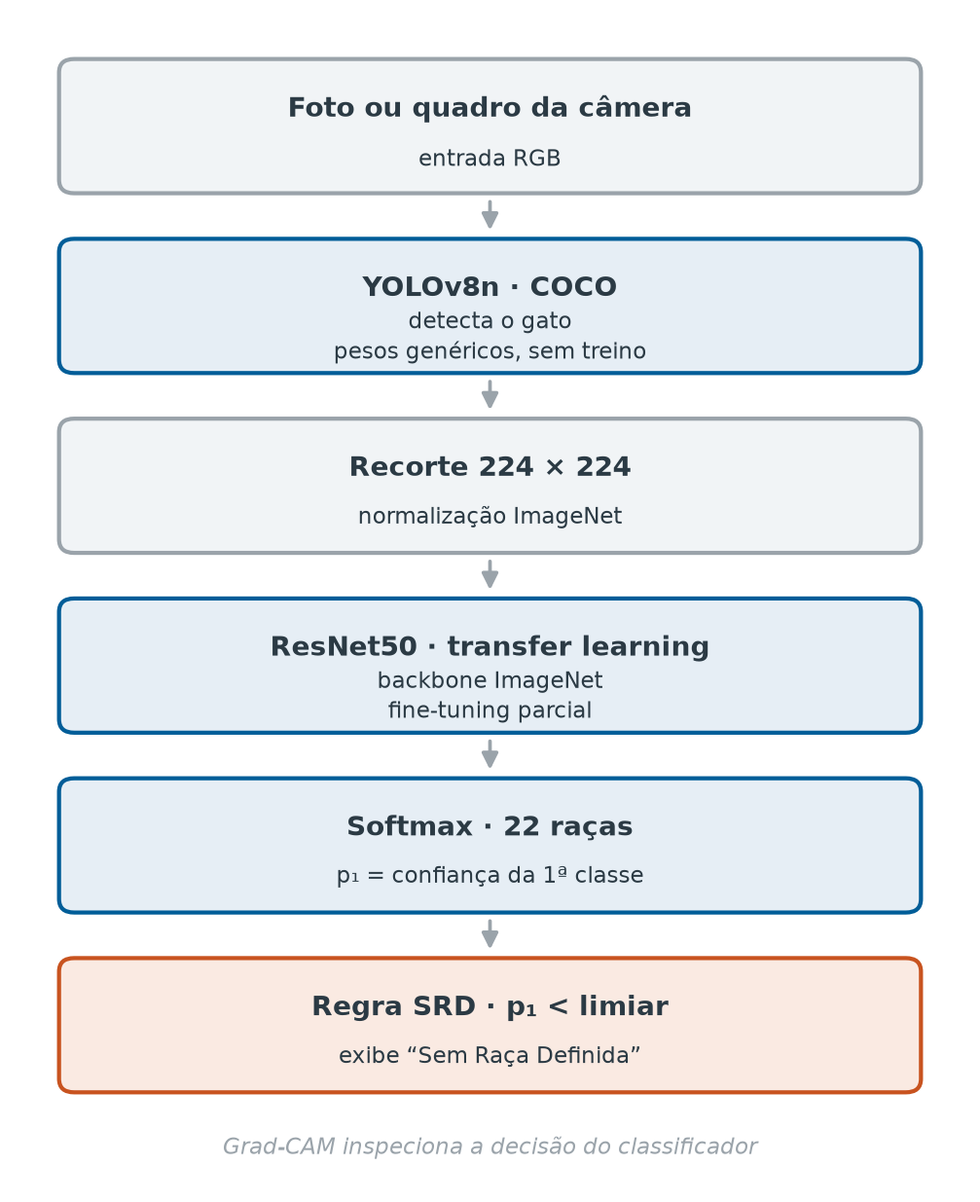
Arquitetura e justificativa
Por que uma CNN residual
  A raça se distingue por textura de pelo, orelha e focinho: relações locais e espaciais, o terreno da convolução
  Conexões residuais permitem profundidade sem degradar o treino
Por que transfer learning
  7.195 imagens é pouco para treinar 23,5 M de parâmetros do zero
  ResNet50 com pesos ImageNet; cabeça Dropout 0,5 + Linear 2048→22
  Custo compatível com a disciplina, como pede a Seção 12.1
Detecção e regularização
  YOLOv8n COCO, pesos genéricos: a detecção é pré-processamento
  Label smoothing 0,05 · weight decay 3e-4 · ReduceLROnPlateau
  Early stopping por val_loss, com restauração dos melhores pesos

Slide 6
Plano de experimentos
Exp. | Configuração | Variável alterada | Hipótese
E1 | Baseline: backbone congelado, só a cabeça treinada | — | Estabelece a referência: quanto a ImageNet já resolve sem ajustar convoluções
E2 | E1 + fine-tuning de layer3 + layer4 + fc | Camadas descongeladas (arquitetura) | Especializar os dois últimos blocos em pelagem eleva acurácia e F1-macro
E3 | E1 + fine-tuning de layer4 + fc | Profundidade do descongelamento | Menos parâmetros treináveis reduzem o sobreajuste, com perda pequena de acurácia
E4 | E2 sem data augmentation (experimento extra) | Regularização | Sem augmentation o gap treino−validação cresce e a métrica de teste cai
Comparação controlada: mesmo split, mesma semente 42, mesmo otimizador, scheduler e critério de parada. Muda uma variável por experimento.

Slide 7
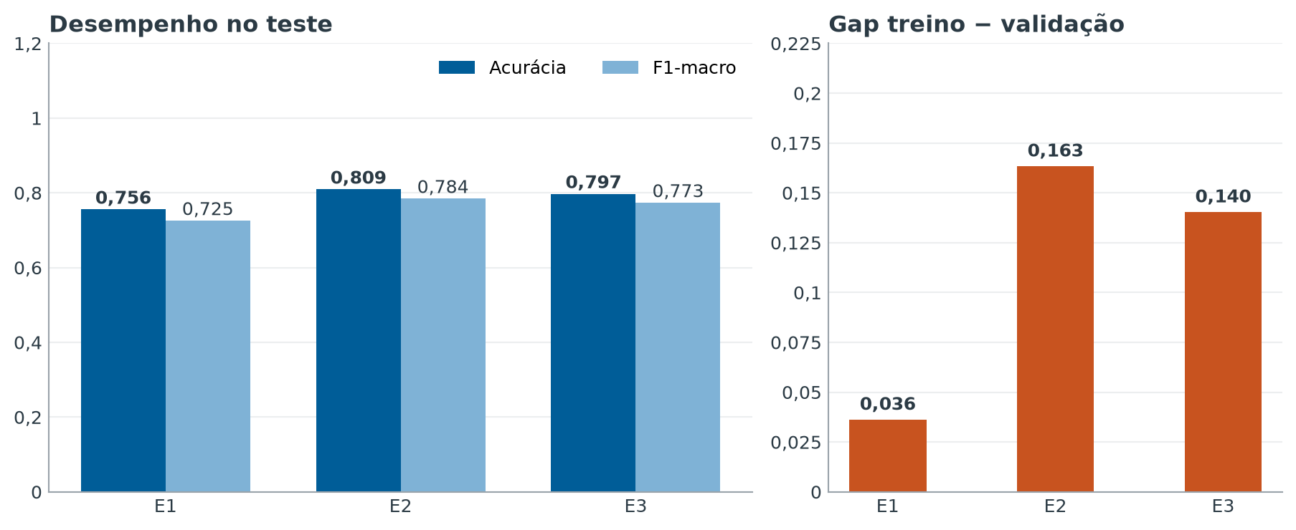
Resultados comparados
Exp. | Configuração | Parâmetros treináveis | Épocas | Acurácia (teste) | F1-macro (teste) | Gap treino−val
E1 | Baseline: só a cabeça | 0,05 M | 30 | 0,756 | 0,725 | 0,036
E2 | + layer3, layer4 e fc | 22,11 M | 50 | 0,809 | 0,784 | 0,163
E3 | + layer4 e fc | 15,01 M | 50 | 0,797 | 0,773 | 0,140
As três hipóteses se confirmaram
  E2 ganha 5,4 pontos de acurácia e 5,9 de F1-macro sobre o baseline
  E3 treina 32% menos parâmetros e perde só 1,2 ponto para E2
  O preço do ganho é o sobreajuste: o gap salta de 0,036 para 0,163
Qual alteração produziu maior impacto
  Descongelar layer3 e layer4 — é a decisão que move a métrica
Mesmo split, semente 42 e critério de parada nos três · artifacts/experimentos/comparativo.csv

Slide 8
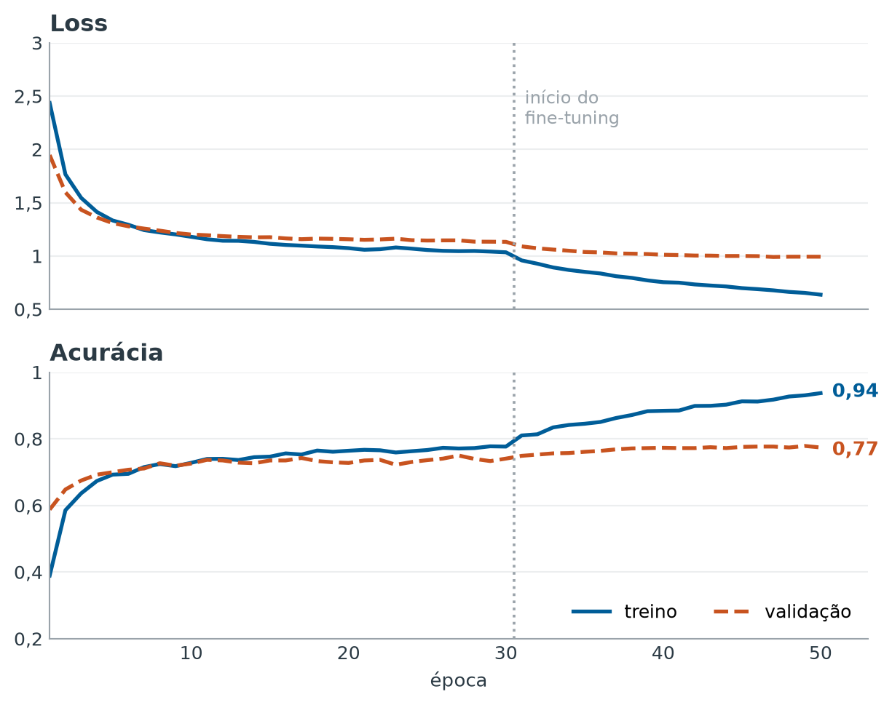
Histórico de treinamento e sobreajuste
Duas fases, uma curva — experimento E2
  Fase 1 — só a cabeça, backbone congelado: 30 épocas
  Fase 2 — fine-tuning de layer3, layer4 e fc: 20 épocas, taxa 1e-5
  Early stopping por val_loss não disparou: as duas fases foram até o limite de épocas
Evidência de sobreajuste
  Após o fine-tuning, o treino sobe a 0,94 e a validação estaciona em 0,77
  Gap de 0,163 contra 0,036 do baseline: o ganho de acurácia veio junto com o sobreajuste
Como foi contido
  Dropout 0,5 · weight decay 3e-4 · augmentation · label smoothing
  Restauração automática dos pesos de melhor val_loss
Loss e acurácia por época · a linha pontilhada marca o início do fine-tuning

Slide 9
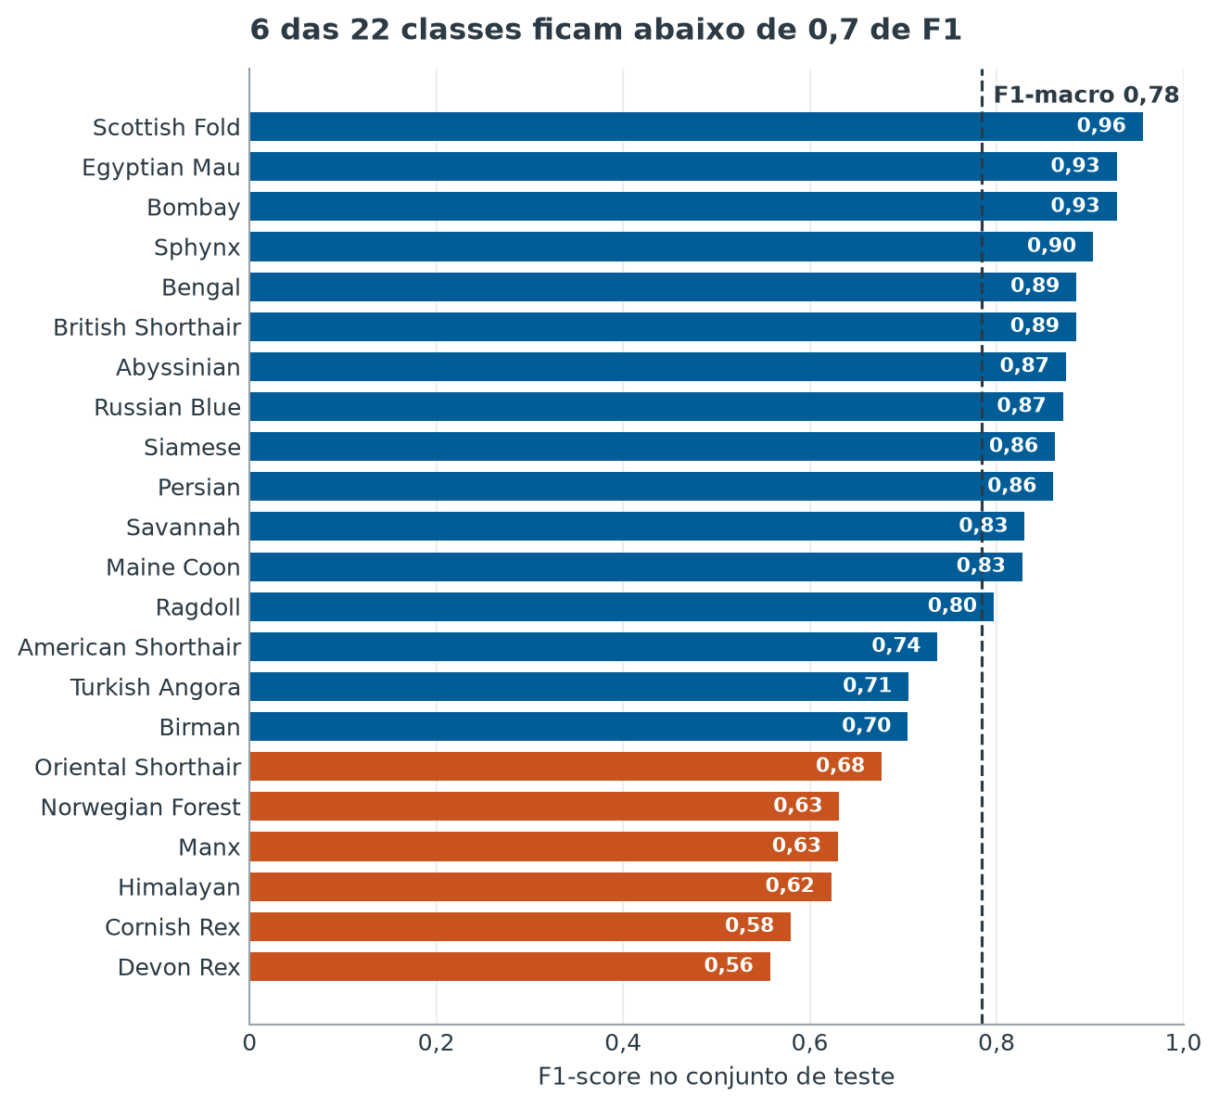
Onde o modelo erra
Métrica escolhida
  F1-macro, não acurácia: com classes de 27 a 85 imagens no teste, a acurácia esconde o desempenho das raças menores
As classes que o modelo confunde
  Seis das 22 classes ficam abaixo de 0,70 de F1
  Devon Rex 0,56 e Cornish Rex 0,58: pelo curto encaracolado, orelhas grandes e rosto fino
  Himalayan 0,62, Manx 0,63 e Norwegian Forest 0,63 completam o grupo
As classes fáceis têm marca visual única
  Scottish Fold 0,96 (orelha dobrada) · Egyptian Mau 0,93 (pintas)
  Bombay 0,93 (preto uniforme) · Sphynx 0,90 (sem pelo)

Slide 10
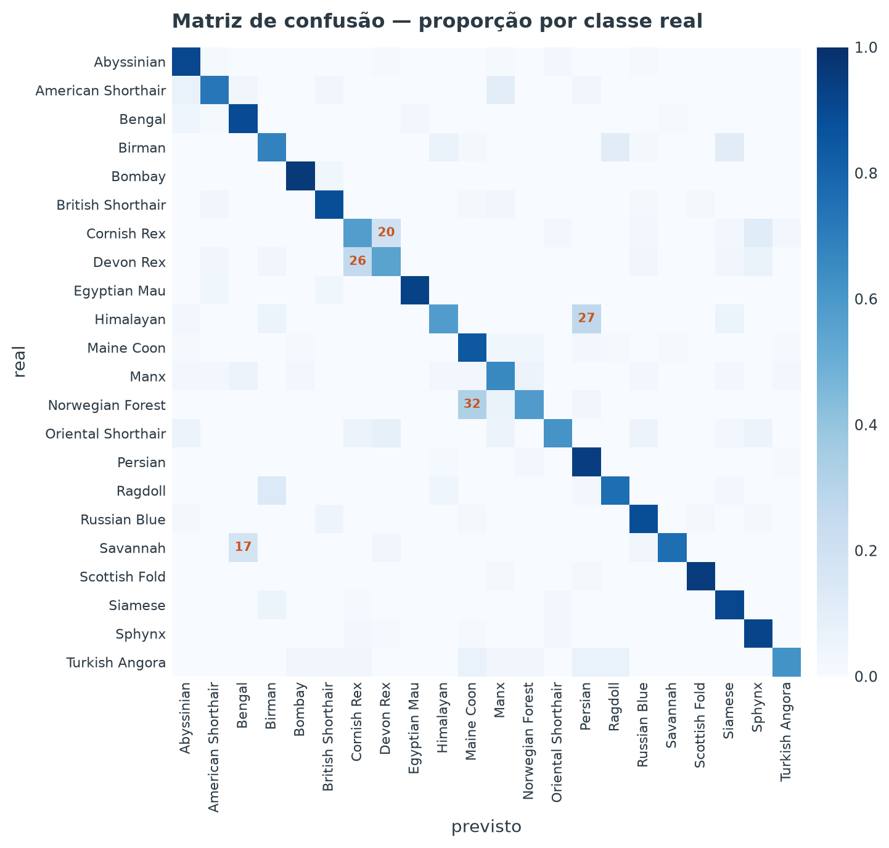
Com quem cada raça é confundida
A matriz normalizada por linha
  Sem normalizar, as raças grandes dominariam a escala de cor e as pequenas sumiriam
  Em laranja, as confusões acima de 15% das imagens da classe real
Os pares que o modelo troca
  Norwegian Forest → Maine Coon: 32% · pelo longo e porte grande
  Himalayan → Persian: 27% · o Himalaio é um persa de pontas coloridas
  Devon Rex ↔ Cornish Rex: 26% e 20% · a confusão é mútua
  Savannah → Bengal: 17% · as duas têm pelagem malhada
O que isso diz
  O erro não é ruído: são raças que um humano também confunde
  Mais dados nessas classes ajudaria mais do que uma rede maior

Slide 11
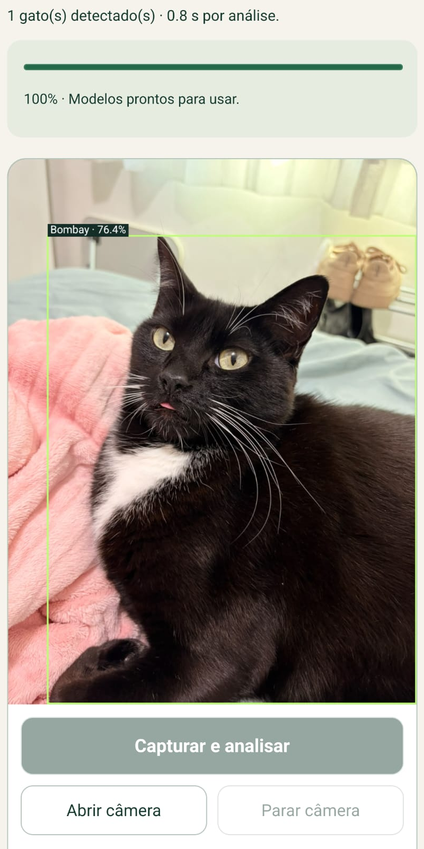
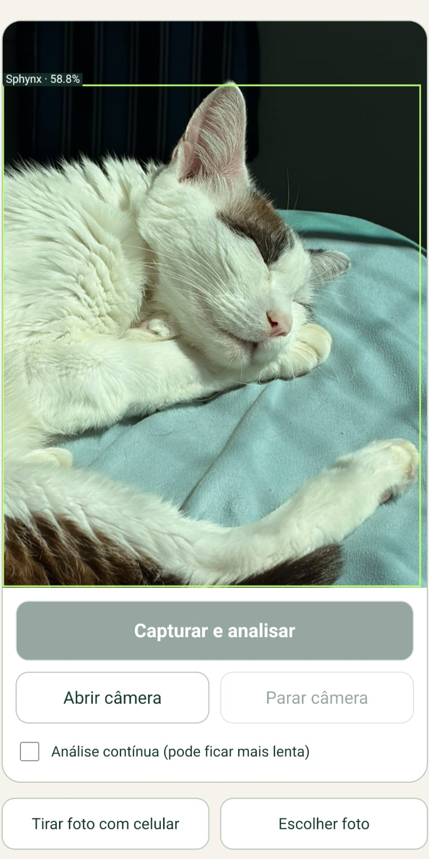
Sem Raça Definida: o limite do modelo
A limitação que o uso real expôs
  O softmax distribui 100% entre 22 raças: todo gato recebe alguma
  Tom, SRD preto e branco → Bombay 76,4%
  Bob, SRD peludo → Sphynx 58,8%, uma raça sem pelo
O que está em produção hoje
  Regra de rejeição: confiança abaixo de 40% exibe SRD
  Um limiar escolhido a olho, sem nenhuma medida que o sustentasse
Como medimos
  Calibração por temperatura na validação, com ECE antes e depois
  Varredura de limiar: cobertura × acurácia entre os aceitos
  Conjunto de controle com 30 fotos de gatos SRD — acertar é rejeitar
Tom, SRD
Bombay 76,4%
Bob, SRD
Sphynx 58,8%

Slide 12
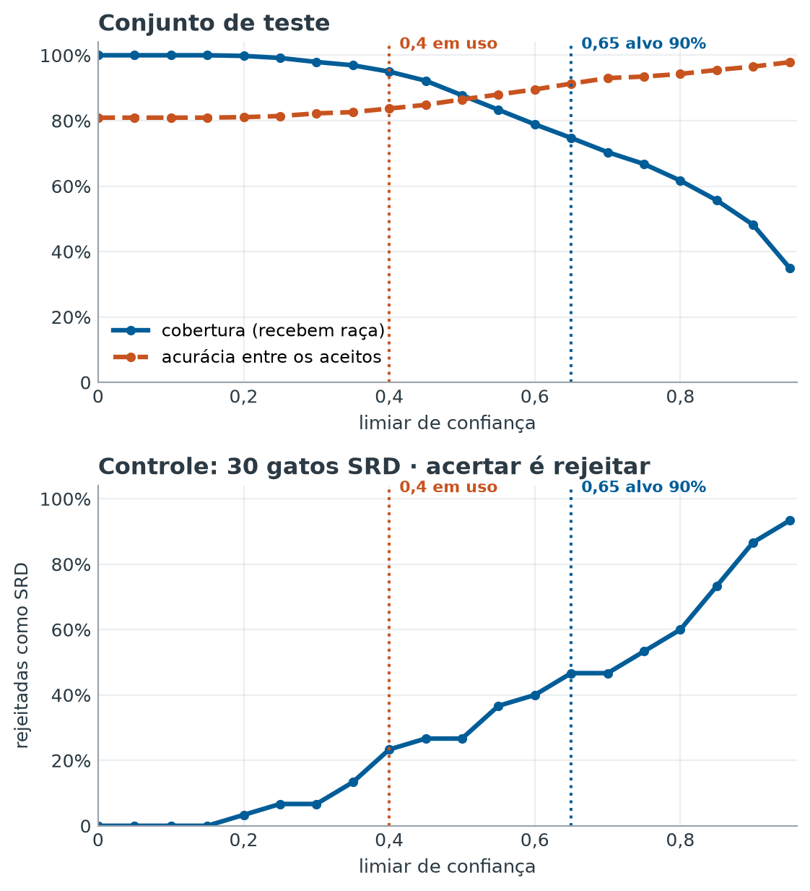
SRD: o que a medição mostrou
A calibração contrariou a expectativa
  T = 0,87 < 1: o modelo estava subconfiante, não superconfiante
  ECE já era baixo: 0,038 → 0,021 · o label smoothing de 0,05 antecipou o efeito
O limiar de 40% é frouxo
  Rejeita 5% das fotos — 167 erros continuam passando, a 83,7% de acurácia
  Para 90% entre os aceitos seria preciso 0,65, e 1 em 4 fotos fica sem raça
O controle SRD dá o veredito
  Em 0,40, só 23% dos gatos SRD são rejeitados: 7 em 10 recebem uma raça que não têm
  Em 0,65 sobe para 47% — ainda mais da metade erra
  Rejeitar 87% exigiria o limiar 0,90, que derruba a cobertura a 48%
Conclusão
  A rejeição por confiança não substitui uma classe SRD treinada

Slide 13
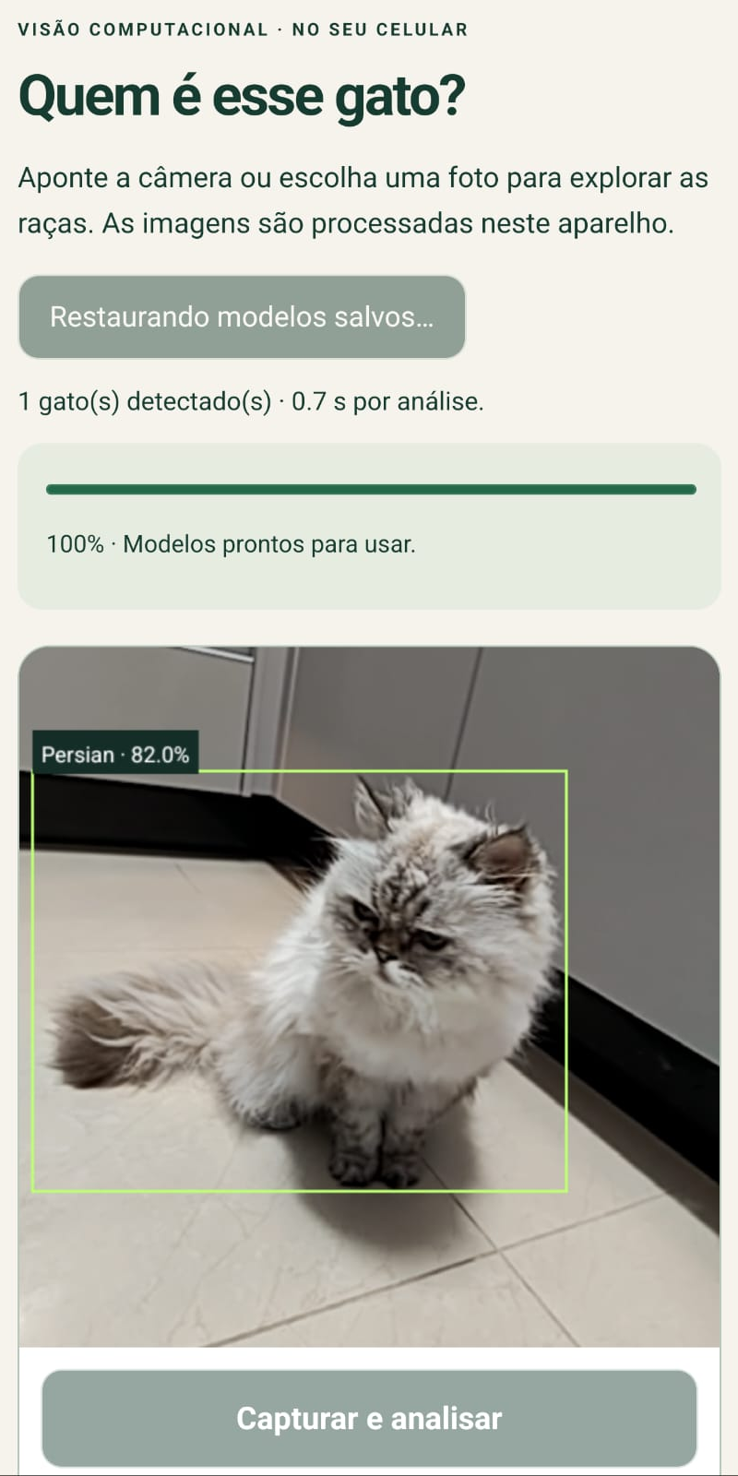
Do treinamento ao navegador
Exportação verificada
  ResNet50 e YOLOv8n exportadas para ONNX, FP32, opset 17
  Paridade PyTorch × ONNX medida: erro máximo 9,5 × 10⁻⁷
  metadata.json carrega rótulos, dimensões, normalização e hashes
Aplicação publicada
  PWA com ONNX Runtime Web — nenhum servidor de inferência
  WebGPU quando disponível, com alternativa pela CPU
  0,7 a 0,8 s por análise · foto, câmera ao vivo e uso offline
  thiago-haas.github.io/mobile-onnx
Por que isso importa para o trabalho
  Foi o uso real no celular que revelou a limitação do SRD
Persian · 82,0%

Slide 14
Limitações e conclusões
Limitações
  O classificador só conhece as 22 raças do conjunto de treino
  Confiança alta não é prova: Bob recebeu 58,8% em uma raça sem pelo
  O detector usa pesos COCO genéricos, sem ajuste para gatos
  A limpeza remove duplicatas RGB exatas, não imagens semelhantes
  Iluminação, pose e fundo degradam o resultado em fotos externas
Conclusões
  Transfer learning entrega 80,9% de acurácia e 0,78 de F1-macro com 7.195 imagens e custo compatível com a disciplina
  O fine-tuning parcial vale os 5,4 pontos que ganha, mas o sobreajuste cresce junto: é uma troca, não um ganho de graça
  O erro não é uniforme: concentra-se em raças de pelo curto e rosto fino, visualmente próximas entre si
  A métrica de raça não representa o objetivo real — um gato SRD não tem rótulo certo entre as 22 classes
O que melhoraria o sistema
  Classe SRD treinada, com fotos de gatos comuns — medimos que a rejeição por confiança sozinha não resolve
problema → dados → modelo → treinamento → avaliação → análise

Slide 15
Reprodutibilidade e entregáveis
Reprodutibilidade
  Semente 42 fixada em random, numpy e torch
  Revisão do dataset externo fixada por commit
  Manifests de dados e de cada split versionados em artifacts/
  requirements.txt e requirements-export.txt declarados
  Testes em tests/, executados com unittest discover
Entregáveis
  Notebook organizado pelo checklist, com mapa item → seção
  Todas as figuras deste deck saem de artifacts/figuras/
  Aplicação web publicada, com os modelos ONNX
  Relatório técnico e esta apresentação
Repositórios
  github.com/Thiago-Haas/cnn-gatos-deteccao-classificacao
  github.com/Thiago-Haas/mobile-onnx
Thiago Haas Rausch · Bruna Henning Pereira

